Slide 1
La formazione professionale duale in Germania

Slide 2
Contenuto
La formazione professionale duale in Germania
Basi e contesto
Motivazioni, interessi e iter
Un modello di successo
Notes:
1. Examination boards with equal representation, jointly agreed training standards, joint management of the system at all levels
2. Around 70 % in the company
3. Vocational training standards, certificate issued by the chamber
4. In and from the companies, state teachers at the vocational schools
5. Data reports, vocational training report, training standards (BIBB)

Slide 3
Formazione professionale duale:
Basi e contesto

Slide 4
Basi
La formazione professionale duale nel sistema formativo tedesco - Visione generale
Mercato del lavoro
Formazione professionale
Scuola professionale
a tempo pieno
Formazione professionale
duale
Istruzione universitaria
Istruzione scolastica generale

Slide 5
Basi
I soggetti coinvolti: gli apprendisti (“Azubi”)
1,22 milioni di apprendisti all'anno
in 327 diverse professioni riconosciute
Ciò significa che
il 5% di tutti gli occupati, allo stato attuale, sono apprendisti
Circa il 91% di essi porta a termine con successo il percorso di formazione professionale
Notes:
Supplementary information:
> Overall, approximately 53 % of the population have started a dual vocational training programme in their lifetime
> The employment rate is high: approximately 96 % of all graduates find a job (compared to 82 % without a vocational qualification)
The positive effect:
> Youth unemployment in Germany is only around 5 %

Slide 6
Basi
I soggetti coinvolti: i datori di lavoro
Ogni anno circa il 19% di tutte le aziende con dipendenti soggetti all’obbligo di versare i contributi previdenziali forma apprendisti (ca. 408.700 di 2,2 milioni)
Ogni anno i nuovi apprendisti sono circa 489.000
Il 77% di essi viene assunto direttamente in azienda dopo la formazione
Notes:
Supplementary information:
> Trainees are on average 20.0 years old
> The average investment per trainee per year is 18,000 euros
> 70 % of this (approx. 13,600 euros) is amortised (productive contribution of the trainees)
This means:
> international competitive advantage for German SMEs
> future personnel trained according to own needs
> low investment on the labour market international competitive advantage for German SMEs

Slide 7
Basi
Gli operatori economici, le parti sociali e lo Stato determinano il quadro entro il quale si svolge la formazione professionale duale
Camere
Parti sociali (associazioni dei lavoratori e dei datori di lavoro)
Stato
Camere e parti sociali: definiscono e verificano i contenuti della formazione in azienda
Stato: imposta il quadro normativo e stanzia le risorse per la formazione scolastica
Notes:
Supplementary information:
> The three stakeholders ensure the framework conditions for vocational education and training through a differentiated distribution of roles
> Ownership lies with all three players; they all bear it at the same time and assume responsibility
> They guarantee the system's constant capacity for innovation
> They ensure quality standards

Slide 8
Basi
Gli attori: le camere — l’organo competente
esaminano e registrano le aziende di formazione
sorvegliano e controllano la formazione in azienda
qualificano i formatori
organizzano gli esami
organizzano eventi informativi e forniscono consulenza
Notes:
The impetus for the development and updating of training standards comes from companies and chambers. They know best which skills are needed.
Other tasks:
> Supporting companies in their search for trainees, registering training contracts
> Mediation in the event of disagreements between trainees and companies
> The economy invests €7.7 billion in vocational training every year

Slide 9
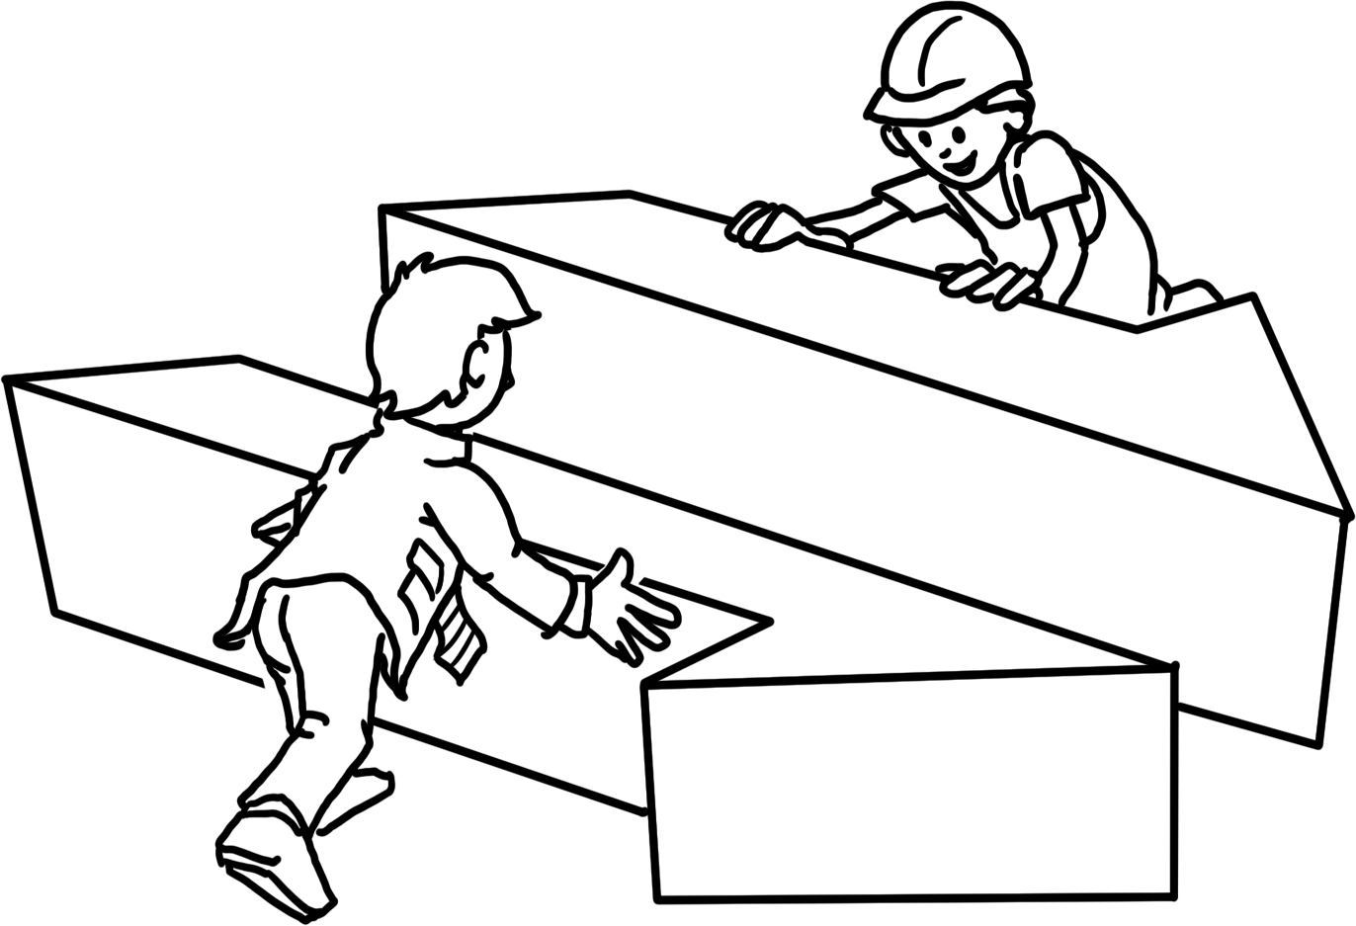
Basi
Gli attori: le parti sociali
I sindacati e le organizzazioni dei datori di lavoro negoziano tra loro e con lo Stato i vari standard per la parte di formazione professionale da svolgere in azienda
Contenuti della formazione
Retribuzione degli apprendisti
Monitoraggio della formazione in azienda
Partecipazione alla commissione d’esame
Notes:
Supplementary information:
> The process of coordinating and adopting new training regulations is managed by the Federal Institute for Vocational Education and Training.
> Economic and social partners are involved in the entire process.

Slide 10
Basi
Gli attori: Stato — l'architetto del contesto
negozia il Regolamento della formazione con le parti sociali (formazione professionale in azienda)
definisce la formazione nelle scuole professionali: Programma quadro d’insegnamento
finanzia, controlla e verifica il sistema scolastico professionale pubblico
svolge attività di ricerca nel settore dell’istruzione e formazione professionale (BIBB)
Sostiene (per esempio giovani, disoccupati, persone svantaggiate) nella ricerca di un posto di apprendistato
Notes:
Detailed information:
> State funding totals around € 6.8 billion, including over € 3 billion for 1,550 vocational schools and around € 2.4 billion for control, monitoring and support measures
> State passes the Vocational Training Act

Slide 11
Basi
Il contesto: gli standard
definiscono la realizzazione della formazione professionale duale nelle aziende e scuole professionali
assicurano il controllo della qualità e la promozione della formazione professionale duale
sono validi e vincolanti su tutto il territorio nazionale
Notes:
> If necessary, summarise the previous slides again
> Three main stakeholders agree on the basic standards for dual vocational training on an equal footing.
> These standards are based on the specific requirements of the world of work.

Slide 12
Basi
Il contesto: come nascono gli standard
1 I datori di lavoro identificano nuove mansioni e qualifiche in azienda
2 Le parti sociali e lo Stato negoziano e approvano nuovi standard di formazione in azienda con il supporto del BIBB in funzione di moderatore
3 Lo Stato adegua i Programmi quadro d’insegnamento ai Regolamenti della formazione ridefiniti
Gli standard approvati vengono formalizzati nei Regolamenti della formazione (azienda) e nei Programmi quadro d’insegnamento (scuola professionale).
Notes:
Supplementary information:
> The duration of the further development and implementation of standards is max. 1 year
> Standards are dynamically adapted to the requirements of the world of work at both learning venues
> BIBB continuously researches changes in work and training; the findings are incorporated into the process

Slide 13
Basi
Il contesto: gli standard — il Regolamento della formazione
Gli standard per la formazione in azienda sono sanciti nel Regolamento della formazione:
Denominazione della professione
Profilo professionale
Contenuti
Durata e struttura del percorso formativo
Requisiti d’esame
Notes:
Job profile >>>
Which competences must be taught?
Contents >>>
Which specific skills and tasks must be mastered?
Examination knowledge >>>
What knowledge optimally prepares trainees for their final examination?

Slide 14
Basi
Il contesto: gli standard — il Programma quadro d’insegnamento
La formazione offerta dalla scuola professionale trasmette le necessarie nozioni professionali teoriche e amplia la cultura generale.
Il Programma quadro d’insegnamento definisce i seguenti standard formativi:
Obiettivo di apprendimento
Contenuti
Campi di apprendimento
Notes:
The contents of the framework curriculum are defined by ‘learning fields’.
If necessary, explain the topic of ‘learning fields’ at this point.

Slide 15
Basi
Il quadro normativo
L’articolo 12 della Costituzione tedesca sancisce la libertà di professione
Legislazione aziendale
Legislazione scolastica
Berufsbildungsgesetz (Legge sulla formazione professionale)
Jugendarbeitsschutzgesetz (Legge sulla tutela del lavoro giovanile)
Handwerksordnung (Codice dell'artigianato)
Tarifvertragsgesetz (Legge sulla contrattazione collettiva)
Gesetz zur vorläufigen Regelung des Rechts der Industrie- und Handelskammer (Legge sulla disciplina provvisoria del diritto delle camere dell’industria e del commercio)
Betriebsverfassungsgesetz (Legge sull’ordinamento aziendale)
Istruzione obbligatoria generale
Leggi scolastiche regionali
Notes:
Explain the dynamics of the vocational training system using BBiG amendments, most recently in 2020: principle of equivalence of vocational and academic education codified

Slide 16
Formazione professionale duale:
Motivazioni, interessi e iter

Slide 17
Accesso alla formazione professionale
Motivazione e misure — lo Stato
Motivazione: La Germania ha bisogno di lavoratori qualificati per garantire crescita e sviluppo.
Conclusione: Dobbiamo rafforzare e gestire il sistema duale di istruzione e formazione professionale.
Misure:
Impostare e aggiornare il quadro normativo
Guidare e indirizzare gli altri soggetti coinvolti
Verifica ed evoluzione del sistema (ad esempio tramite il BIBB)
Notes:
Further motivation:
> Vocational training secures the social status of young people as citizens
> The state cannot guarantee vocational training alone: costs and competences
Further measures:
> Ensuring permeability: university access for trainees with a degree
> Opening up dual vocational training regardless of previous qualifications

Slide 18
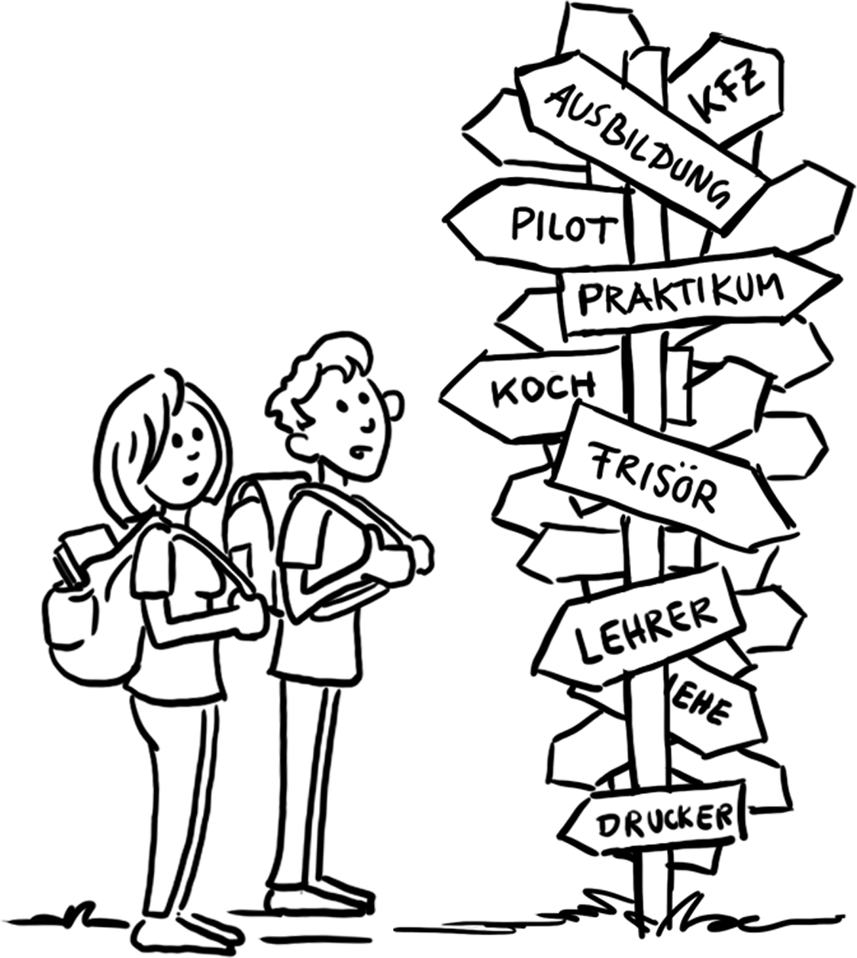
Accesso alla formazione professionale
Motivazione e accesso alla formazione professionale — I giovani
Motivazione: “Vorrei fare il ......!”
Come partire:
cercare potenziali aziende e vagliare le offerte
presentare la candidatura
eventuale procedura di selezione
scegliere l’azienda di formazione
stipulare il contratto di formazione
Notes:
Young people have many different expectations and goals when it comes to an apprenticeship:
> learn something practical
> earn their own money (self-employment)
> realise a dream
> social prestige
> fulfilment of duties

Slide 19
Accesso alla formazione professionale
Motivazione e accesso alla formazione professionale — Le imprese
Motivazione: “Voglio sicurezza quando assumo personale per ricoprire le posizioni vacanti”
Come partire:
farsi certificare come azienda di formazione
offrire posti di apprendistato
valutare le candidature
selezionare gli apprendisti
stipulare il contratto di formazione
Notes:
There are a few other reasons here too:
> We are looking for loyal employees
> We know best which qualifications are needed in our company
> We want to act in a socially responsible manner
> We seek the input and innovative potential of young people
> We save on familiarisation and retraining costs

Slide 20
Iter
Il contratto di formazione
La formazione professionale inizia con la stipulazione del contratto di formazione tra il datore di lavoro e l’apprendista.
Il contratto di formazione regola:
durata
contenuti
periodo di prova
strutturazione e tempi della formazione
retribuzione
diritti e doveri delle parti
Notes:
The training contract also regulates
> holiday entitlement
> any requirements for termination of the training contract
The training contract is similar to an employment contract. It is the basis for learning in the company during training.
The training contract is registered by the chambers.

Slide 21
Iter
Apprendimento duale in due luoghi di formazione
70% formazione in azienda
30% lezioni nella scuola professionale
Formazione strutturata in condizioni di lavoro reali
Gli apprendisti sono integrati in processi aziendali concreti
Gli apprendisti ricevono una retribuzione
Lezioni con la classe
Materie di formazione professionale (2/3) e
di istruzione generale (1/3)
Un percorso di formazione professionale duale dura dai 2 ai 3,5 anni
Notes:
Legal basis:
... for in-company training > Training contract
... for the vocational school > Compulsory schooling
Time allocation:
for example:
Monday to Wednesday: in the company
Thursday and Friday: at the vocational school
Alternatively: block teaching
Additional information:
> In-company training and vocational school lessons follow the training standards

Slide 22
Iter
L’esame finale
Esame finale
Organizzato dalle camere
Parte teorica e pratica
Commissione d’esame composta da
datori di lavoro
lavoratori (rappresentanti sindacali)
insegnanti delle scuole professionali (in rappresentanza dello Stato)
Notes:
Important:
No involvement of the respective teaching and training staff!

Slide 23
Iter
L’esame finale
Diploma di formazione professionale
rilasciato dalla camera
titolo di studio riconosciuto a livello statale
Il superamento con profitto conclude la formazione professionale. Inizio della carriera lavorativa

Slide 24
Iter
Inizio della carriera lavorativa: opportunità
Sul mercato del lavoro
Contratto di lavoro immediato presso l’azienda di formazione
Contratto di lavoro presso un'altra azienda
Assunzione in un settore professionale diverso
Proseguimento della formazione
Aggiornamento e perfezionamento professionale
Studi universitari (“formazione terziaria”)
Notes:
As a reminder:
> Around 96% of all graduates in Germany find a job after completing their training.
> Around 74% of all trainees are taken on by the company that trained them.

Slide 25
Formazione professionale duale:
Un modello di successo

Slide 26
Come funziona la formazione professionale duale?
Sintesi
Svolgimento
Formazione parallela in azienda (70%) e nella scuola professionale (30%): “duale”
Percorso professionale con durata e contenuti definiti (contratto di formazione)
Formazione nel corso di processi di lavoro concreti
Esame finale di fronte a una commissione indipendente

Slide 27
Come funziona la formazione professionale duale?
Sintesi
Contesto
Lo Stato garantisce il quadro normativo
Lo Stato organizza la parte della formazione che si svolge a scuola
Le camere e le parti sociali definiscono l’entità e i contenuti della formazione
Le camere in quanto organo competente supervisionano la formazione in azienda
Notes:
Reminder:
Chambers are the representatives of the economy, trade unions/employee representatives and associations/employer representatives are the social partners.
They reach a consensus.
Conclusion I:
> Dual vocational training is essentially shaped by those who are directly affected and who know the needs of the labour market best.
Conclusion II:
> All decisions on vocational training are made by consensus.
Conclusion III:
> The standards apply nationwide. They are regularly updated.

Slide 28
Perché la formazione professionale duale in Germania funziona?
Fattori di successo
Sistema consolidato nel corso del tempo
Alto grado di accettazione da parte della società
Vantaggi sia per gli apprendisti che per le aziende
Formazione calibrata sulla domanda di personale qualificato
Istituzioni forti (camere, parti sociali, PMI)
Partecipazione attiva di tutte le parti allo sviluppo del sistema
Sistema altamente flessibile e adattabile
Notes:
Demand for skilled labour:
> Germany is a developed industrialised nation with a strong SME sector.
Win-win situation:
> Apprentices learn on the job and are integrated into the work process. Companies train their own future workforce according to their own needs
Qualified training staff:
> Trainers are ‘from the trade’ and have undergone training themselves and also know the company
Supplementary information:
> Although the state controls the process as a legislator and sets the framework, it leaves key decisions to the direct stakeholders.

Slide 29
I cinque pilastri della formazione professionale
Pilastri
Cooperazione tra Stato, operatori economici e parti sociali
Apprendimento nel corso del processo lavorativo
Standard nazionali riconosciuti su tutto il territorio
Personale qualificato addetto all’istruzione e formazione professionale
Ricerca e consulenza istituzionalizzate
Notes:
Examination boards with equal representation, jointly agreed training standards, joint management of the system at all levels
Around 70 % in the company
3. Vocational training standards, certificate issued by the chamber
4. In and from the companies, state teachers at the vocational schools
5. Data reports, vocational training report, training standards (BIBB)

Slide 30
Vantaggi
Vantaggi per gli apprendisti:
La Formazione professionale duale è la preparazione ideale all’ingresso nel
mercato del lavoro:
competenze tecnico-specialistiche e qualifiche per la professione
condizioni di lavoro reali (macchinari, procedure, clima di lavoro)
retribuzione degli apprendisti
Notes:
Further advantages:
> Greater identification with the training company
> Training as a basis for further measures

Slide 31
Vantaggi
Vantaggi per le aziende:
La formazione professionale duale assicura la disponibilità di personale altamente qualificato:
personale qualificato competente, in grado di soddisfare pienamente le esigenze dell'azienda (rispetto ai candidati esterni)
incremento della produttività (rapido ammortamento)
partecipazione attiva degli operatori economici allo sviluppo degli standard formativi
contributo alla Responsabilità Sociale d’Impresa (Corporate Social Responsibility, CSR)
Notes:
Another advantage:
> Recruitment and retraining costs are reduced

Slide 32
Vantaggi
Vantaggi per lo Stato e la società:
Beneficio reciproco, benessere e pace sociale:
performance economica e produttività forti
equilibrio sul mercato del lavoro (domanda/offerta)
integrazione sociale ed economica dei giovani
possibilità per tutti i soggetti coinvolti di influire sul processo di formazione
Notes:
Another advantage:
> Early indicator for developments in the economy and labour market

Slide 33
Sfide
Sfide per gli apprendisti
Discrepanza tra la domanda e l’offerta di posti di apprendistato (mancanza di posti)
Accesso alla formazione professionale duale
Requisiti professionali sempre più elevati
Apprendimento permanente
Notes:
Discrepancy:
> 2018: almost 80,000 applicants without a training place
Access:
> Lack of informal skills: Discipline, reliability, basic skills (reading, writing, maths)
Requirements:
> For example: IT skills, foreign language skills
Lifelong learning:
> Especially for older applicants

Slide 34
Sfide
Sfide per le imprese
Discrepanza tra la domanda e l’offerta di posti di apprendistato (mancanza di candidati)
“Grado di maturità” degli apprendisti
Inclusione di persone con disabilità
Inclusione di migranti
Notes:
Discrepancy:
Unfilled training places 2010: 19,800 / 2018: 57,700 - almost tripled
‘Maturity for training’:
Lack of social skills, basic knowledge
Inclusion:
High extra personnel and time expenditure, special qualifications of the training staff

Slide 35
Sfide
Sfide per lo Stato e la società
Cambiamenti demografici
Futura carenza di personale qualificato
Tendenza all’accademizzazione
Differenze regionali
Inclusione
Notes:
Demographic change
Fewer young people able to go into training, labour market needs can no longer be met
Trend towards academisation
Training tends to be out, university is in
Regional differences:
Supply and demand for training places
Inclusion:
as a social task

Slide 36
Ulteriori informazioni
Fatti e cifre
BIBB Datenreport (Relazione sui dati del BIBB) (link)
Statistisches Bundesamt Ufficio Federale di Statistica) (link)
BMBF Datenportal (Portale dati del Ministero Federale dell’Educazione e della Ricerca) (link)
Berufsbildungsbericht (Rapporto sull’istruzione e formazione professionale) (link)
Standard di formazione
Opuscolo BIBB: Ausbildungsordnungen und wie sie entstehen (I Regolamenti della formazione e la loro origine) (link)
Esempi di Regolamenti della formazione e Programmi quadro d’insegnamento (BIBB) (link)
Documenti normativi
Berufsbildungsgesetz (Legge sulla formazione professionale) (link)
Jugendbeschäftigungsgesetz (Legge sulla tutela del lavoro giovanile) (link)
Kammergesetz (Legge sulla disciplina del diritto delle camere) (link)
Tarifverhandlungsgesetz (Legge sulla contrattazione collettiva) (link)
Betriebsverfassungsgesetz (Legge sull'ordinamento aziendale) (link)
Siti internet
GOVET
BMBF
BIBB
Contatto per ulteriori domande
govet@govet.international

Slide 37
GOVET at BIBB

